Slide 1
CSEIII Quantour
迭代二需求

Slide 2
需求
在迭代一的基础上进行功能演进，实现股票策略回测及可视化功能
基于迭代一提供的2005-2014数据实现
要求可以展示所有股票、某板块内股票、选定的多只股票在选定时间段内的策略回测结果
股票的板块信息请各组通过网络数据自行爬取填充

Slide 3
回测
量化交易是指借助现代统计学和数学的方法，利用计算机技术来进行交易的证券投资方式。量化交易从庞大的历史数据中海选能带来超额收益的多种“大概率”事件以制定策略，用数量模型验证及固化这些规律和策略，然后严格执行已固化的策略来指导投资，以求获得可以持续的、稳定且高于平均收益的超额回报。
回测指的就是用数量模型和历史数据验证及固化这些规律和策略。

Slide 4
回测策略
动量策略（参考名词解释）
均值回归（参考名词解释）

Slide 5
可视化示例

Slide 6
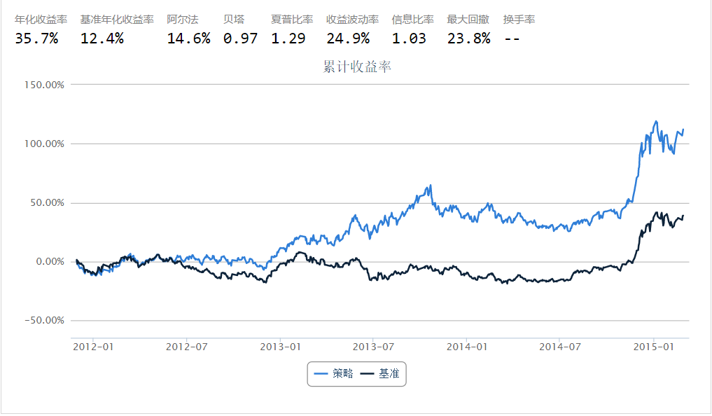
策略和基准的累计收益率比较图
日期为横轴，收益率为纵轴，分别画出策略累计收益率和基准累计收益率的折线图。
图中相关统计变量(阿尔法，贝塔，最大回撤，收益波动率)参考名词解释。

Slide 7
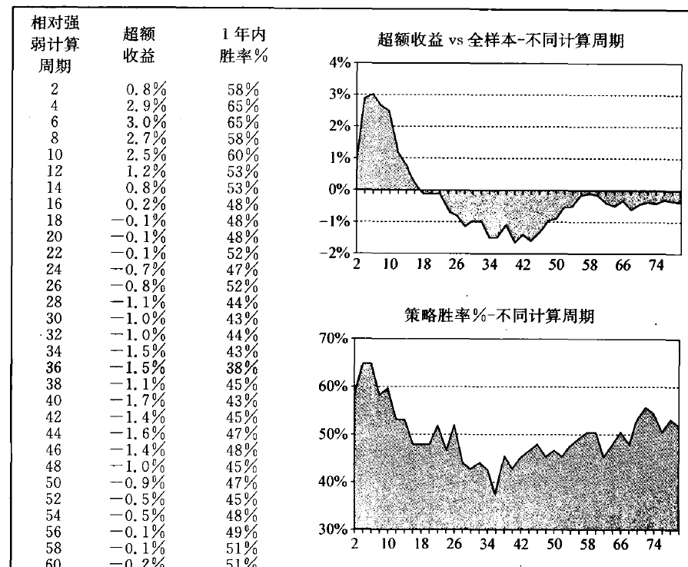
超额收益率与不同形成期/持有期的关系图 策略胜率与不同形成期/持有期的关系图
在给定形成期（持有期）的情况下，持有期（形成期）为横轴，超额收益和策略胜率分别为纵轴，画出折线图。
据此得出最佳的形成期和持有期，及超额收益和胜率

Slide 8
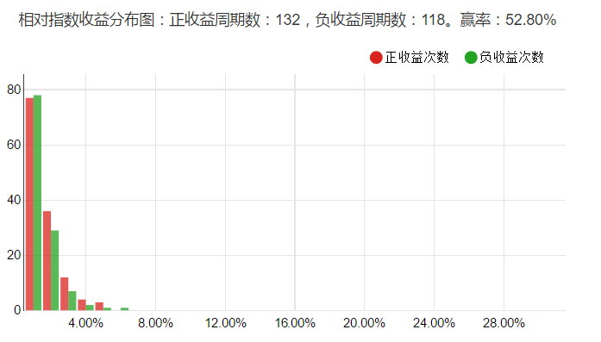
收益率分布直方图
横轴为收益率，纵轴为频数，分组组数自定（不一定要像图中一样将正负收益都画在正坐标轴上，可将负收益画在负坐标轴上）
注：图中周期即为持有期

Slide 9
GOOD LUCK~

